Slide 1
Grupa 8
Zadatak 1. MLP
Zadatak 2. RL

Slide 2
Zadatak 1.
Litijumske baterije igraju ključnu ulogu u modernim tehnologijama zbog svoje visoke energetske gustine, dugog životnog vijeka i pouzdanosti. Njihove performanse i karakteristike u velikoj mjeri zavise od kristalnog sistema materijala korištenih u elektrodama. U ovom izvještaju fokusiramo se na klasifikaciju litijumskih baterija prema tri kristalna sistema:
monoklinski,
ortorombični
triklinasti.
Korišteni dataset: https://www.kaggle.com/datasets/divyansh22/crystal-system-properties-for-liion-batteries

Slide 3
Predprocesiranje podataka
Predprocesiranje podataka je izvršeno na 3 načina
Za svaki od načina izvršena je klasifikacija sa MLPClassifier funkcijom iz biblioteke sklearn sa sljedećim parametrima:
hidden_layer_sizes: 100,
activation: identity
solver: sgd
alpha: 0.0001
learning_rate: constant
learning_rate_init: 0.001
max_iter: 200

Slide 4
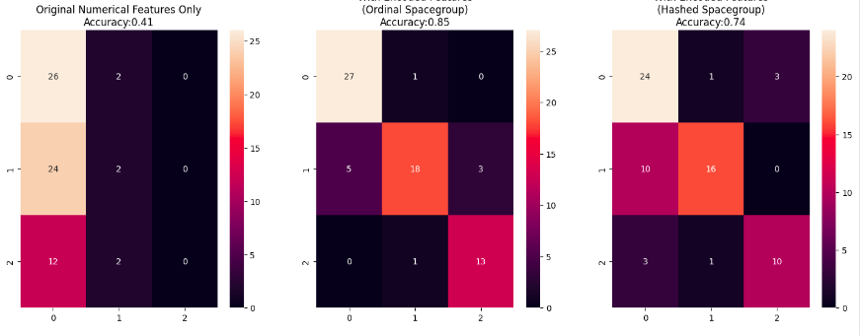
Predprocesiranje podataka
Dobijeni su sljedeći rezultati:

Slide 5
Na osnovu gore prikazanih konfuzijskih matrica možemo zaključiti da je drugi način predprocesiranja dao najbolju tačnost
Zbog toga će se za dalju analizu koristiti podaci koji su procesirani na taj način

Slide 6
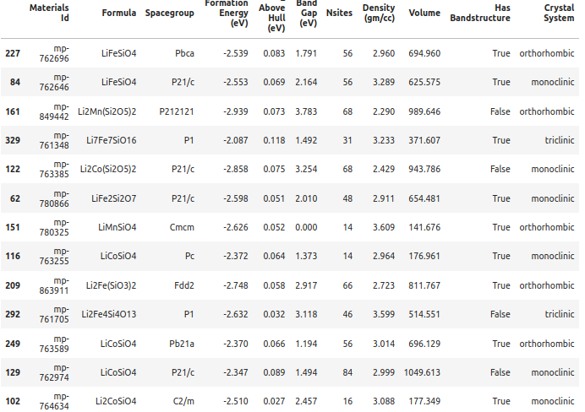
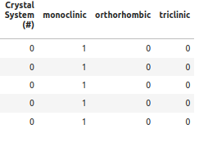
Kategoričko kodiranje
Fetauri ili karakteristike su prvobitno razdvojene na numeričke i kategoričke kolone. Kategoričke je bilo potrebno kodirati pomoću nekih od metoda za kategoričko kodiranje:
One-Hot kodiranje (Has Bandstructure kolona,Spacegroup)
kodiranje u ordinalne varijable ( Spacegroup kolona)
Feature hashing(Spacegroup kolona)

Slide 7
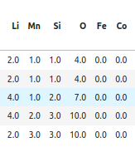
Kategoričko kodiranje
Kolona Crystal system ( Kako je ovo multiklasni problem ciljna varijabla bi trebala biti kodirana u vrijednsoti 0,1,2).
# Encode Crystal System to ordinal values for multi-class problemlabelencoder = LabelEncoder() #initializing an object of class LabelEncoderdata['Crystal System (#)'] = labelencoder.fit_transform(data['Crystal System']) # For a multi-label problem, use one-hot encodingdata[['monoclinic','orthorhombic','triclinic']] = pd.get_dummies(data['Crystal System'])
Kolona Formula : Svaka formula (npr. LiFeSiO4 ) može se razdvojiti na 4 nove kolone od kojih svaka pokazuje koliko je svakog atoma u formuli.
Kolona materials_id nije bila potrebna pa je ispuštena.

Slide 8
Podešavanje modela a)
Za ovaj proces korišten je najbolji model iz prethodnog koraka ,odnosno model koji je dobijen treniranjem modela korštenjem ordinalnih featura (kolona Spacegroup je ordinalno kodirana). Taj model je dao tačnost (accuracy) od 85% . Prije samog tuninga prvo smo morali napraviti train_test_split gdje je X_ određeno sa data[ord_feat] . Kod train_test splita korišten je random_state = 3 kako bi pri svakom pokretanju bloka koda dobili isti split.
X_ = data[ord_feat] y_ = data[labels] .values.ravel() #y2=data[labels] # Train-test split X_train, X_test, y_train, y_test = train_test_split(X_, y_, test_size=0.2, random_state=3)

Slide 9
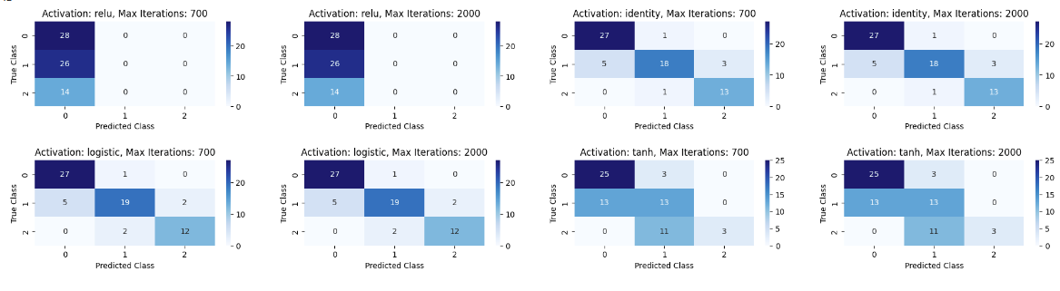
U nastavku ćemo prikazati kod za sam proces tuninga modela . Kod funkcioniše na način da se u svakoj iteraciji klonira najbolji model , te se na njemu podese novi parametri i model se ponovo trenira i evaluira . Rezultati evoluacijske metrike se prikazuju u tabeli i bar grafikonu. Prikazuju se također očekivani izlazi i konfuzijska matrica

Slide 10
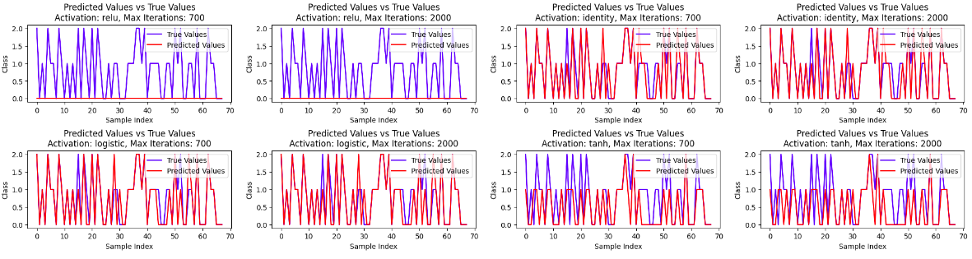
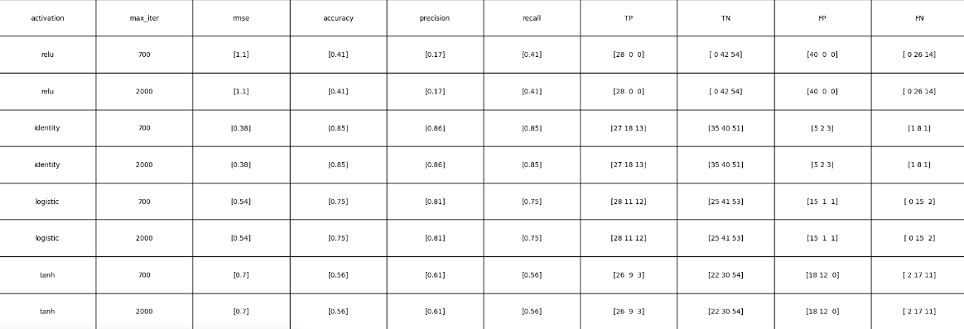

Slide 11
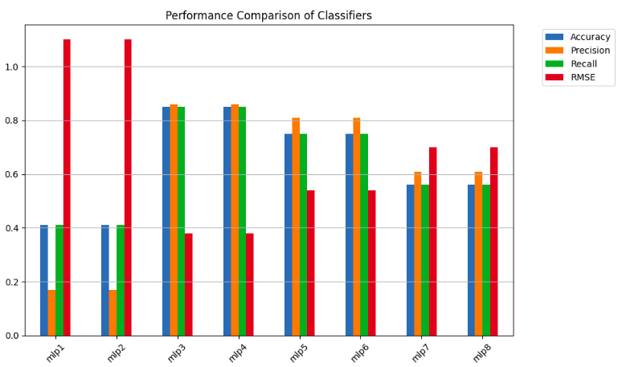

Slide 12
# Zadatak pod a) # Define parameter grid param_grid = { 'activation': ['relu', 'identity', 'logistic', 'tanh'], 'max_iter': [700, 2000] } #best_mlp = MLPClassifier (activation ='identity',solver = 'sgd') #best_mlp.fit(X_train,y_train) #y_pred = best_mlp.predict(X_test) #best_accuracy = accuracy_score(ytest, y_pred) print(best_accuracy) print(best_mlp2.get_params()) scores_a = [] # Initialize the results list results_list = [] plt.figure(figsize=(24, 15)) # Perform manual GridSearchCV to capture all metrics for i, activation in enumerate(param_grid['activation']): | for j, max_iter in enumerate(param_grid['max_iter']): fold_results = { 'activation': activation, 'max_iter': max_iter, 'rmse': [], 'accuracy': [], 'precision': [], 'recall': [], 'TP': [], 'TN': [], 'FP': [], 'FN': [] } | name = f'mlp{i*len(param_grid["max_iter"])+j+1}' #mlp = MLPClassifier(activation=activation, max_iter=max_iter,solver = 'sgd') mlp = clone(best_mlp) print(mlp.random_state) mlp.set_params(activation=activation, max_iter=max_iter) # Train the model mlp.fit(X_train, y_train) y_pred = mlp.predict(X_test)

Slide 13
# Calculate confusion matrix cm = confusion_matrix(y_test, y_pred) # Calculate TP, TN, FP, FN for each class TP = np.diag(cm) FP = np.sum(cm, axis=0) - TP FN = np.sum(cm, axis=1) - TP TN = np.sum(cm) - (TP + FP + FN) FPR = FP/(FP+TN) # Define subplot positions plt.subplot(5, 4, i * len(param_grid['max_iter']) + j + 1) sns.heatmap(cm, annot=True, fmt='d', cmap='Blues') plt.title(f'Activation: {activation}, Max Iterations: {max_iter}') plt.xlabel('Predicted Class') plt.ylabel('True Class') plt.savefig('MLP_konfmatrica_a.png') # Calculate metrics rmse = (np.sqrt(mean_squared_error(y_test, y_pred))).round(2) accuracy = accuracy_score(y_test, y_pred).round(2) if accuracy > best_accuracy : best_accuracy = accuracy best_mlp2 = mlp best_mlp = mlp precision = precision_score(y_test, y_pred, average='weighted').round(2) recall = recall_score(y_test, y_pred, average='weighted').round(2) | score_dict = {'Classifier': name, 'Accuracy': accuracy, 'Precision': precision, 'Recall': recall, 'RMSE': rmse } scores_a.append(score_dict) fold_results['rmse'].append(rmse) fold_results['accuracy'].append(accuracy) fold_results['precision'].append(precision) fold_results['recall'].append(recall) fold_results['TP'] = TP fold_results['TN'] = TN fold_results['FP'] = FP fold_results['FN'] = FN plt.subplot(5, 4, i * len(param_grid['max_iter']) + j + 13) # Za predikcije plt.plot(y_test, color='blue', label='True Values') plt.plot(y_pred, color='red', label='Predicted Values') plt.title(f'Predicted Values vs True Values\nActivation: {activation}, Max Iterations: {max_iter}') plt.xlabel('Sample Index') plt.ylabel('Class') plt.legend()

Slide 14
results_list.append(fold_results) plt.subplots_adjust(hspace=0.63) results_df = pd.DataFrame(results_list).round(2).astype(str) plt.figure(figsize=(20, 10)) # Plot the table plt.axis('off') # Turn off the axis tbl = plt.table(cellText=results_df.values, colLabels=results_df.columns, cellLoc='center', loc='center') tbl.auto_set_font_size(False) tbl.set_fontsize(10) tbl.scale(1.2, 3.6) # Adjust layout and show plot plt.tight_layout() plt.savefig('MLP_tabela_a.png') model_compare = pd.DataFrame(scores_a) # Plotting model_compare.set_index('Classifier', inplace=True) # Postavljanje klasifikatora kao indeksa model_compare.plot(kind='bar', figsize=(10, 6)) plt.title('Performance Comparison of Classifiers') plt.xlabel('Classifier') plt.ylabel('Score') plt.xticks(rotation=45) # Rotacija oznaka na x-osi za bolju čitljivost plt.grid(axis='y') # Prikaz mreže na y-osi plt.legend(bbox_to_anchor=(1.05, 1), loc='upper left') # Prikaz legende izvan grafikona plt.tight_layout() # Postavljanje razmaka između podataka radi bolje čitljivosti plt.show()

Slide 15
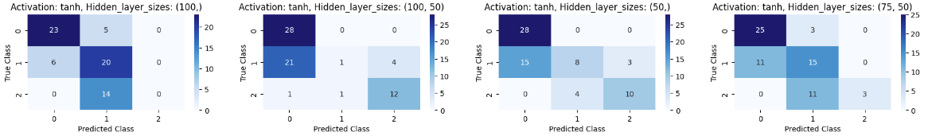
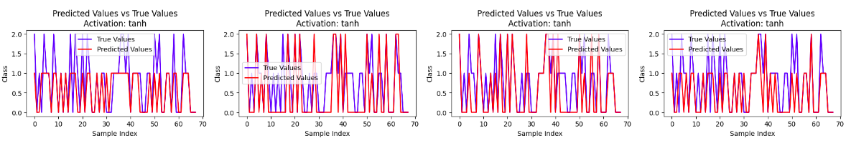
Podešavanje modela b)

Slide 16
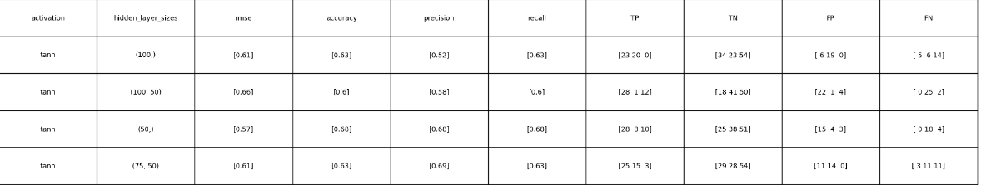
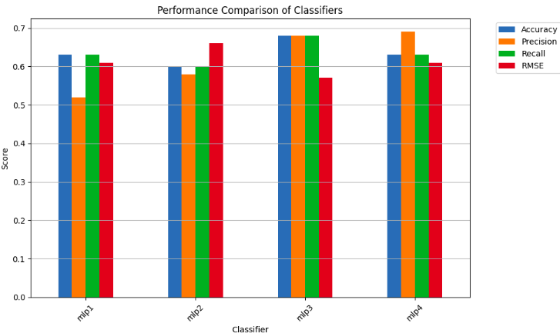

Slide 17
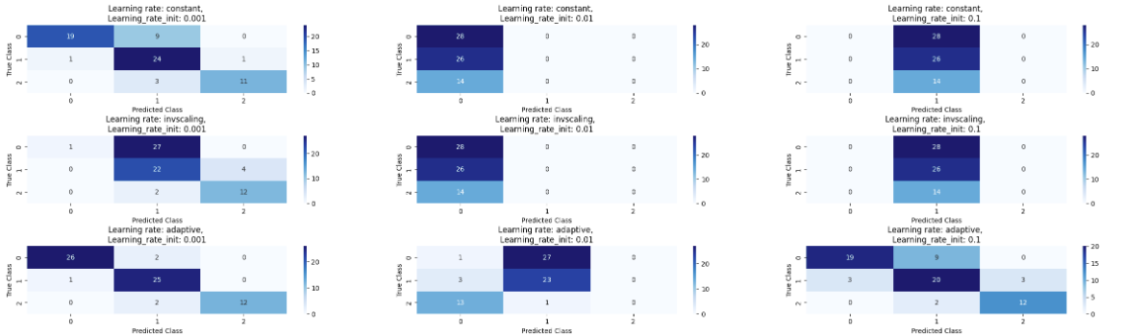
Podešavanje modela c)

Slide 18
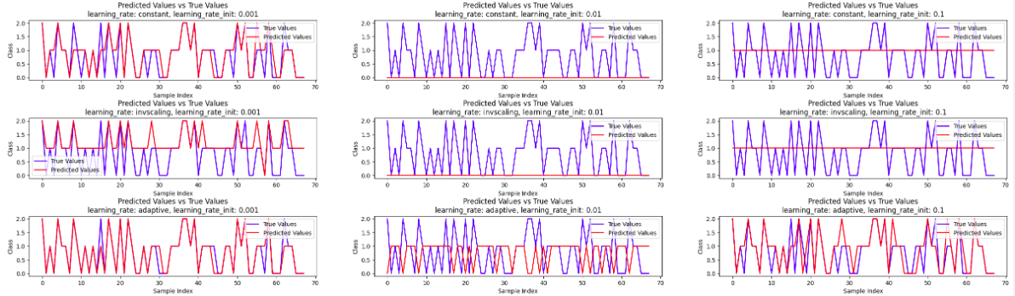

Slide 19
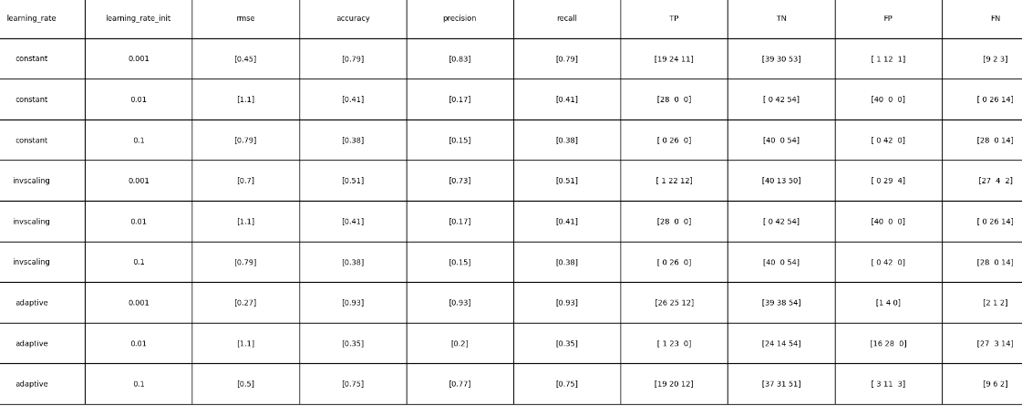

Slide 20
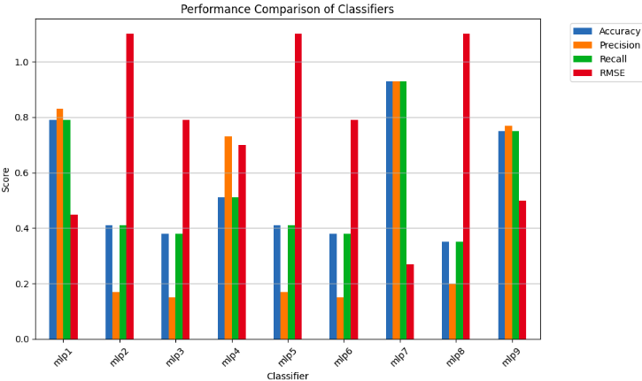

Slide 21
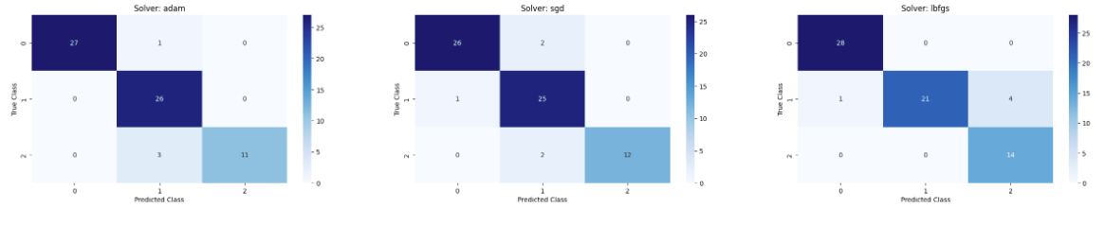
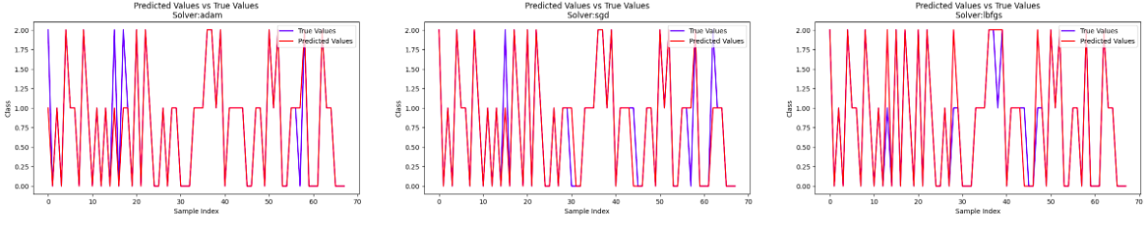
Podešavanje modela d)

Slide 22
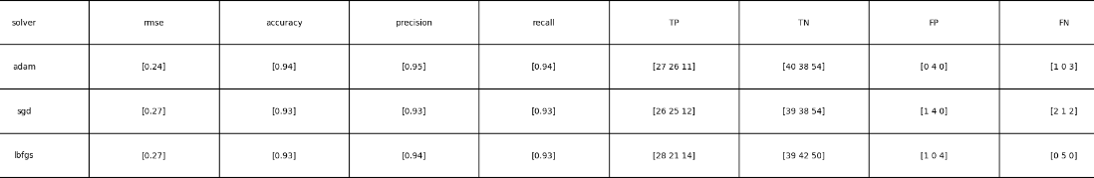
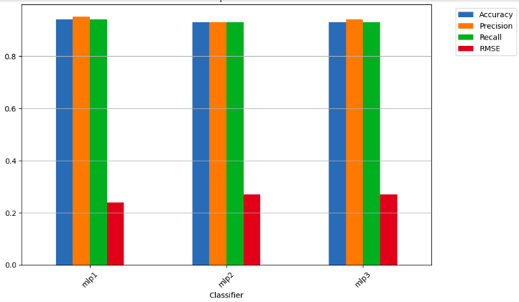

Slide 23
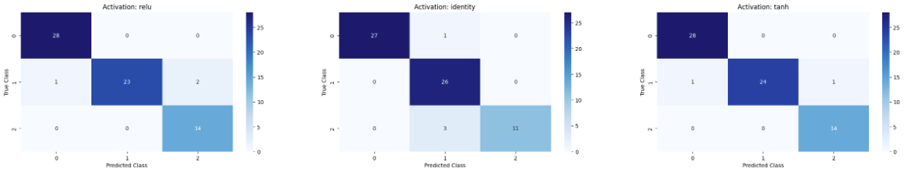
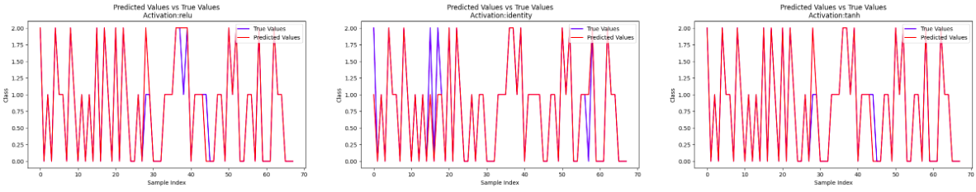
Dodatno podešavanje modela

Slide 24
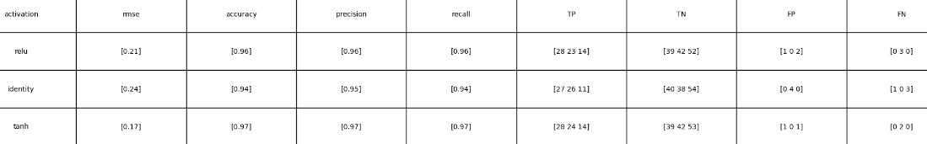
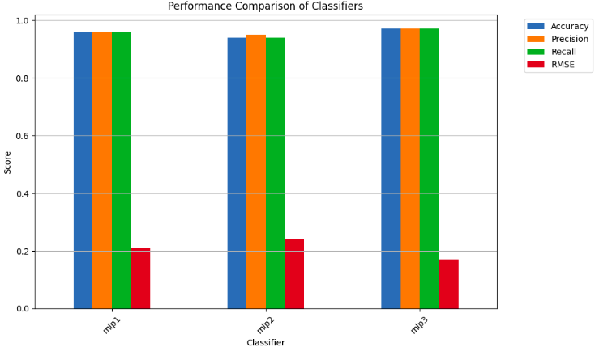

Slide 25
Zadatak 2.
Sistem kontrole temperature prostorije implementira pristup reinforcement learning (RL, učenje sa podrškom) kako bi se održala temperatura prostorije unutar željenog raspona. RL je grana mašinskog učenja gdje agent uči kako donositi odluke interakcijom s okolinom i primanjem povratnih informacija u obliku nagrada.
Opis Problema
Glavni cilj sistema je regulirati temperaturu prostorije tako da bude unutar optimalnog raspona od 21 do 24 stepeni Celzijusa. To se postiže dinamičkim prilagođavanjem sistema grijanja na temelju trenutne temperature prostorije i temperature van prostorije.
Imamo 2 ulaza:
trenutna temperatura sobe
trenutno stanje (ukljucen/iskljucen) grijač
Tri su moguće akcije koje se mogu poduzeti:
ukljuci grijac
iskljuci grijac
ne mijenjaj stanje grijaca
def is_temperature_optimal(room_temperature): return 21 <= room_temperature <= 24

Slide 26
Komponente
def control_system(room_temp, temp_outside, heating): global room_temperature, temperature_outside, heating_on #state = torch.tensor([room_temp, temp_outside, heating], dtype=torch.float).unsqueeze(0) state = torch.tensor([room_temp, heating], dtype=torch.float).unsqueeze(0) with torch.no_grad(): q_values = q_network(state) action_index = q_values.argmax().item() action = index_to_action(action_index) return action
Neuronska Mreža (QNetwork)
Funkcija Nagrade (get_reward)
Petlja za obuku
Kontrolni sistem
def get_reward(room_temp, heating_on): def get_reward(room_temp, heating_on): if room_temp < 21 and heating_on==1: return 10 elif room_temp<21 and heating_on==0: return -10 if 21 <= room_temp <= 22 and heating_on==1: return 10 elif 22<= room_temp <= 24 and heating_on==0: return 10 elif 23<= room_temp <= 24 and heating_on ==1: return 1 elif room_temp > 24 and room_temp<=25 and heating_on ==1: return -5 elif room_temp >25 and heating_on==0: return 10 elif room_temp > 25 and heating_on ==1: return -15 else: return -5
if heating == 1 : room_temp += calculate_added_temperature(1, room_temp) if room_temp > 35: room_temp = 35 room_temp = round(room_temp, 2) else: room_temp -= 0.02 # Get reward reward = get_reward(room_temp, heating) total_reward += reward # Update environment #next_state = torch.tensor([room_temp, temp_outside, heating], dtype=torch.float).unsqueeze(0) next_state = torch.tensor([room_temp, heating], dtype=torch.float).unsqueeze(0) done = is_temperature_optimal(room_temp) # Update Q-network update_q_network(state, action, reward, next_state, done) # Transition to next state state = next_state # Increment step count step += 1 if done: print("Episode {} finished".format(episode)) else: print("Episode {} terminated due to reaching maximum steps".format(episode))
for episode in range(num_episodes): # Initialize environment total_reward = 0 temp_outside = np.random.randint(0, 41) heating = np.random.randint(0, 2) room_temp = temp_outside * 0.8 #state = torch.tensor([room_temp, temp_outside, heating], dtype=torch.float).unsqueeze(0) state = torch.tensor([room_temp, heating], dtype=torch.float).unsqueeze(0) done = False step = 0 # Track the number of steps while not done and step < max_steps: # Add condition for maximum number of steps # Select action action = select_action(state, epsilon) # Perform action if action == 'heating_on': heating = 1 room_temp += calculate_added_temperature(1, room_temp) if room_temp > 35: room_temp = 35 room_temp = round(room_temp, 2) elif action == 'heating_off': heating = 0 room_temp -= 0.02 elif action == 'keep_heating':
class QNetwork(nn.Module): def __init__(self, input_size, output_size): super(QNetwork, self).__init__() self.fc1 = nn.Linear(input_size, 128) self.fc2 = nn.Linear(128, output_size)

Slide 27
Neuronska Mreža (QNetwork)
QNetwork je neuronska mreža implementirana pomoću PyTorcha. Prima trenutnu temperaturu prostorije i status grijanja kao ulaz te izlazne Q-vrijednosti za svaku moguću akciju. Arhitektura se sastoji od dva potpuno povezana sloja. Odabir broja neurona u prvom skrivenom sloju je za veci broj epizoda(do 10000) uzet kao 128, a za manji broj epizoda (100) uzet da je 12.
class QNetwork(nn.Module): def __init__(self, input_size, output_size): super(QNetwork, self).__init__() self.fc1 = nn.Linear(input_size, 128) self.fc2 = nn.Linear(128, output_size)

Slide 28
Funkcija Nagrade (get_reward)
Funkcija nagrade definira nagrade na temelju trenutnog stanja i akcije. Pozitivne nagrade dodjeljuju se za akcije koje vode optimalnom rasponu temperature, dok se negativne nagrade dodjeljuju inače. Ova funkcija igra ključnu ulogu u vođenju procesa učenja agenta.
def get_reward(room_temp, heating_on): def get_reward(room_temp, heating_on): if room_temp < 21 and heating_on==1: return 10 elif room_temp<21 and heating_on==0: return -10 if 21 <= room_temp <= 22 and heating_on==1: return 10 elif 22<= room_temp <= 24 and heating_on==0: return 10 elif 23<= room_temp <= 24 and heating_on ==1: return 1 elif room_temp > 24 and room_temp<=25 and heating_on ==1: return -5 elif room_temp >25 and heating_on==0: return 10 elif room_temp > 25 and heating_on ==1: return -15 else: return -5

Slide 29
Proces obuke
def select_action(state, epsilon): if np.random.rand() < epsilon: return np.random.choice(actions) else: with torch.no_grad(): q_values = q_network(state) return actions[q_values.argmax().item()]
Istraživanje-Eksploatacija
Veće Epsilon: Kada je epsilon veći, agent će češće odabrati nasumične akcije tokom obuke. To znači da će sistem više istraživati stanja i akcije koje možda nisu bile isprobane ili su rijetke u dosadašnjem iskustvu. To može pomoći agentu da istraži različite dijelove prostora stanja i izgradi bolje razumijevanje okoline. Međutim, preveliko istraživanje može dovesti do sporijeg konvergiranja algoritma jer agent može trošiti vrijeme na akcije koje nisu optimalne.
Ažuriranje Q-Mreže
Q-mreža se ažurira koristeći Bellmanovu jednacinu i gradijentni spust. Ciljna Q-vrijednost izračunava se na temelju primljene nagrade i maksimalne Q-vrijednosti sljedećeg stanja. Ovaj postupak ažuriranja iterativno poboljšava Q-vrijednosti prema optimalnoj politici.
def update_q_network(state, action, reward, next_state, done): q_values = q_network(state) next_q_values = q_network(next_state) q_value = q_values[0, actions.index(action)] next_q_value = torch.max(next_q_values).item() if not done else 0 target = torch.tensor(reward + gamma * next_q_value, dtype=torch.float) # Convert target to tensor loss = nn.MSELoss()(q_value, target) optimizer.zero_grad() loss.backward() optimizer.step()

Slide 30
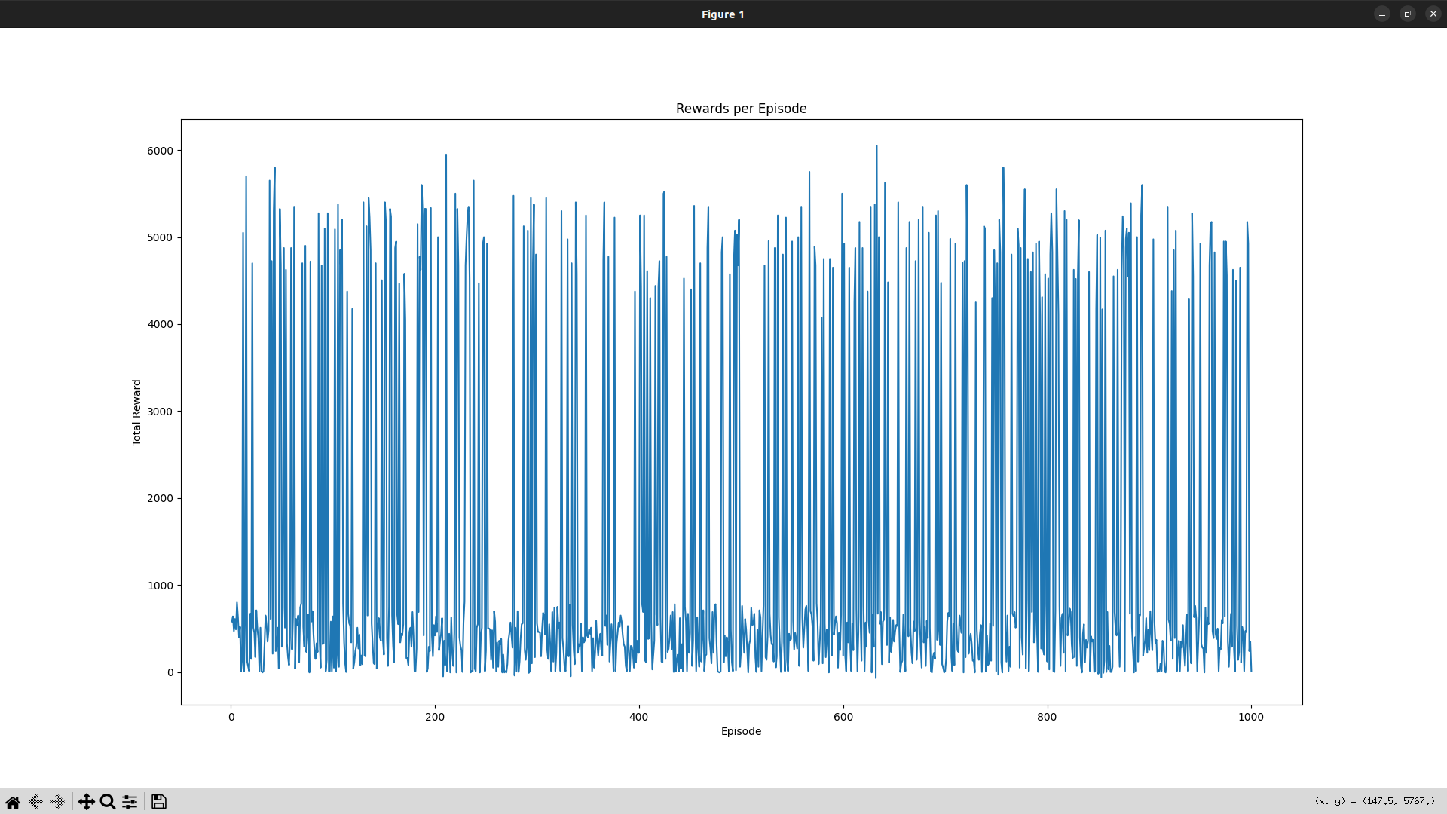
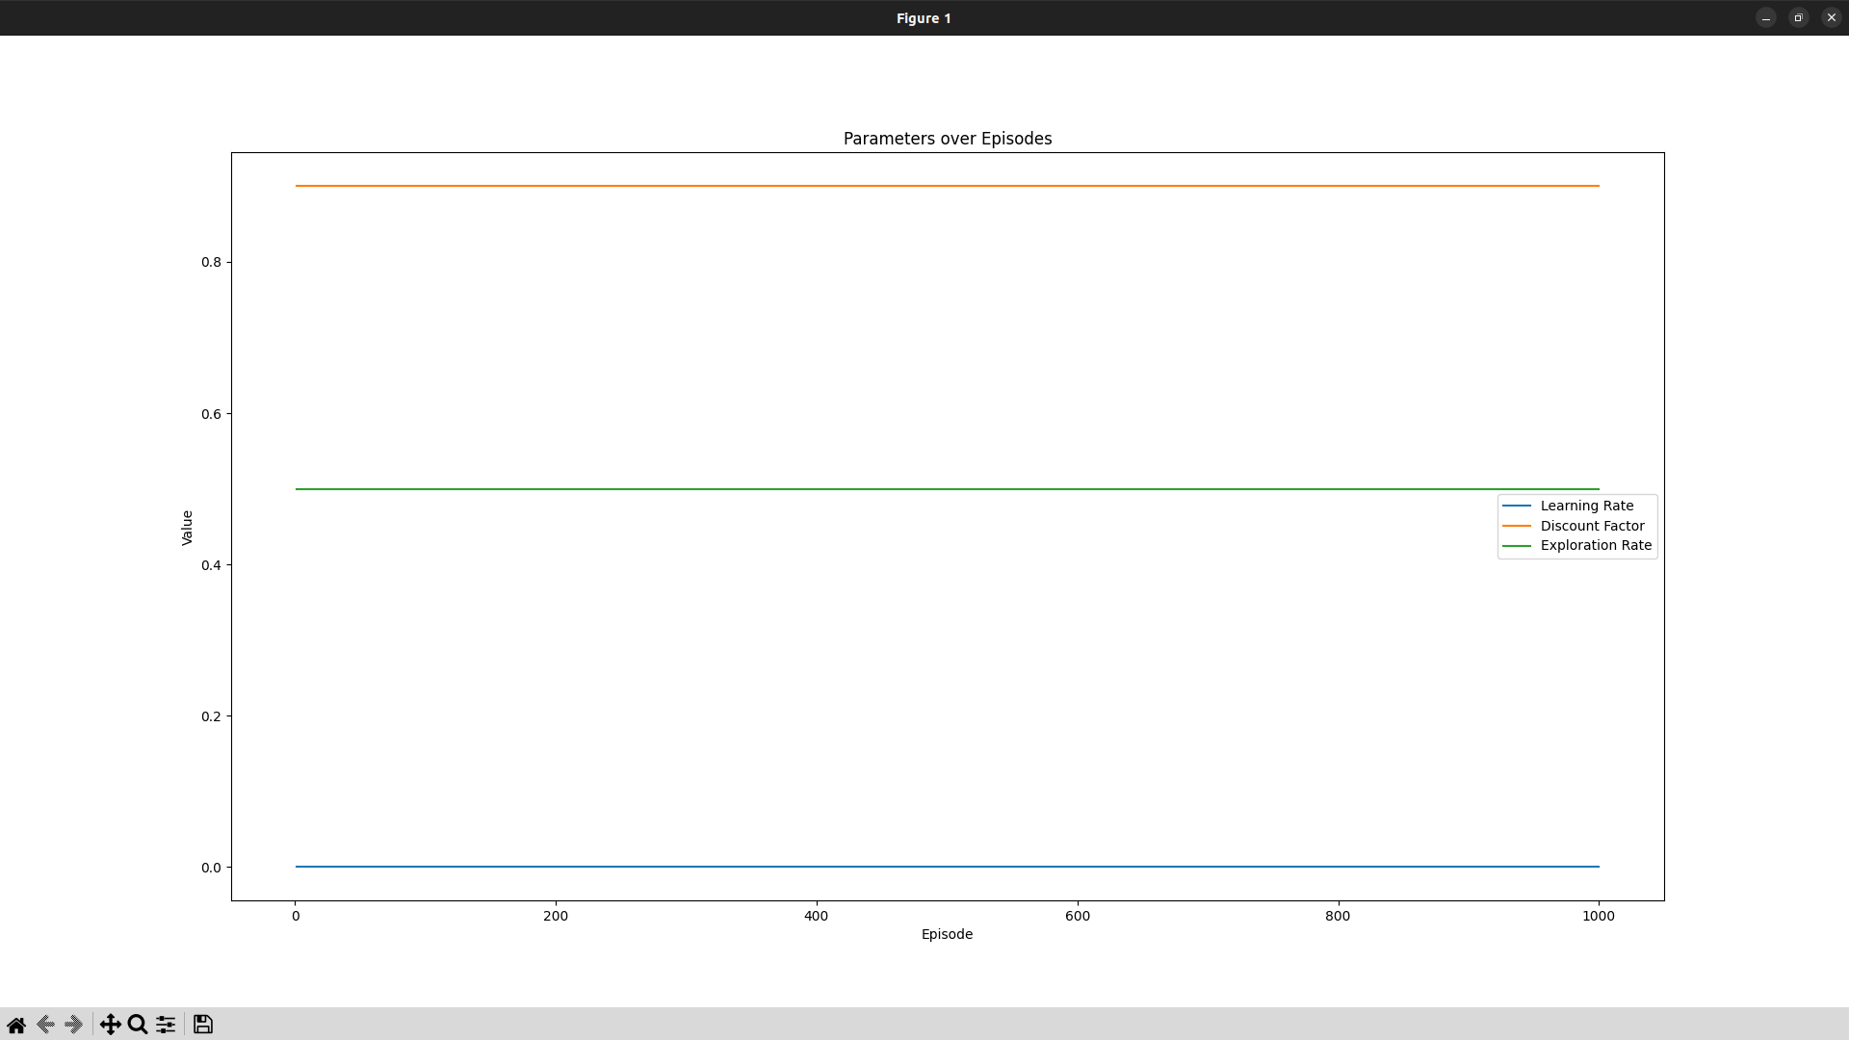
Zavisnost ukupne nagrade od broja epizode za epsilon = 0.5 i gamma = 0.9
Vidimo da se nagrade skokovito mijenjaju što može biti uzrokovano i malim brojem epizoda(prekratak period treniranja), te veliko epsilon, jer je onda algoritam imao više istraživačkih vrijednosti za akcije i samim time su i ukupne nagrade po epizodi više varirale.
Ponovljeno je treniranje za jos 1000 epizoda sa identicnim parametrima, a onda sa tim sacuvanim podacima, nakon treninga, nastavljeno je treniranje sa promjenjenim parametrima gdje je epsilon postavljeno na 0.1 a gama zadržano na 0.9.
Nakon hiljadu epizoda sa tim parametrima, odrađeno je jos 100 epizoda .

Slide 31
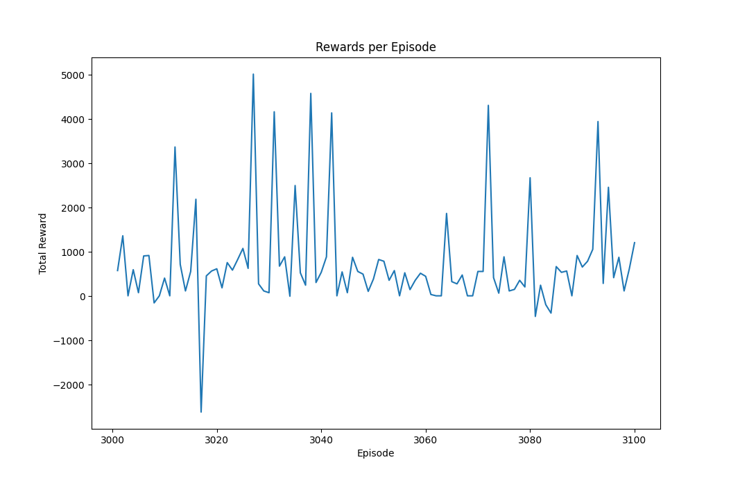
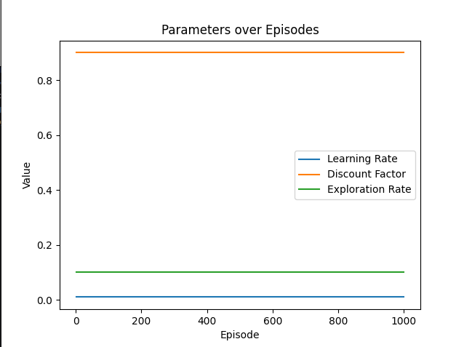
Zavisnost ukupne nagrade od broja epizode za promjenu od epsilon = 0.5 na epsilon = 0.1 i gamma = 0.9

Slide 32
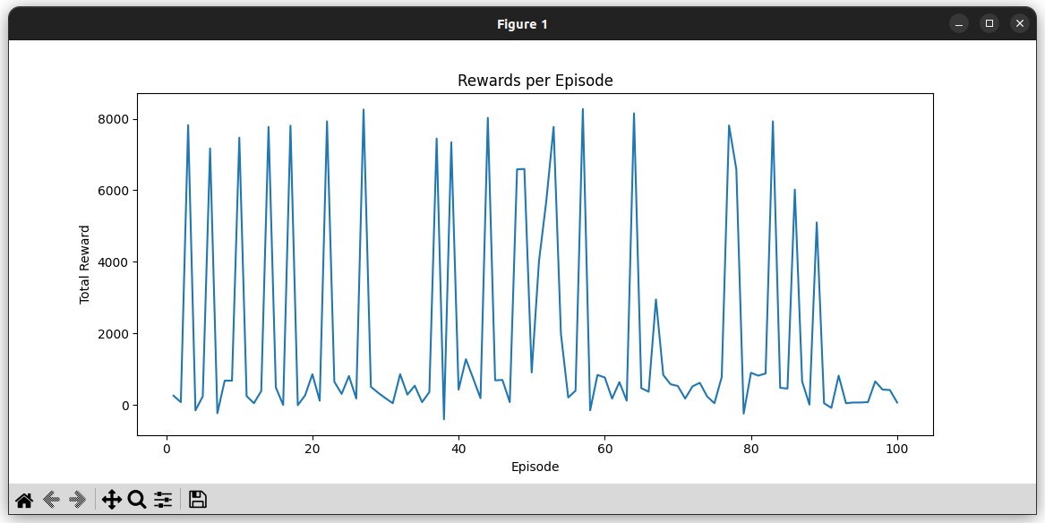
Rezultati
Zavisnost ukupne nagrade od broja epizode za epsilon = 0.1 i gamma = 0.9 nakon 3000 epizoda treniranih sa parametron epsilon = 0.1

Slide 33
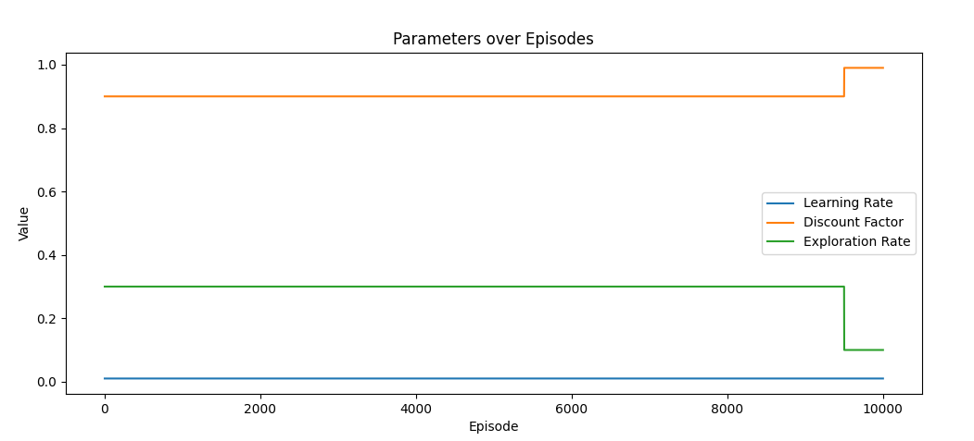
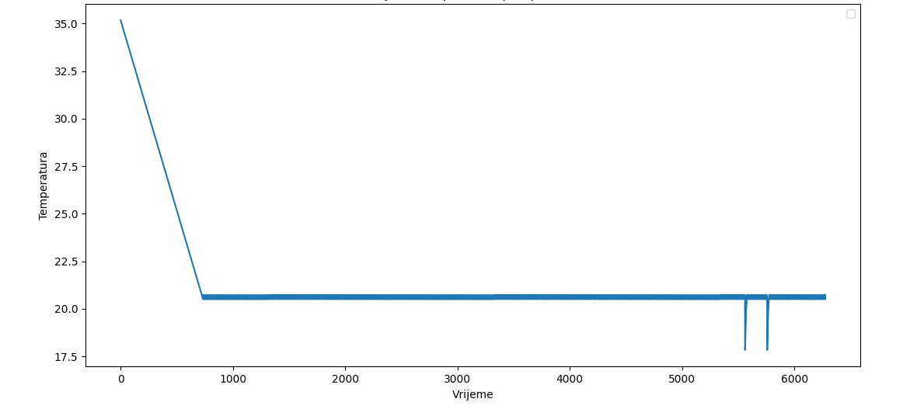
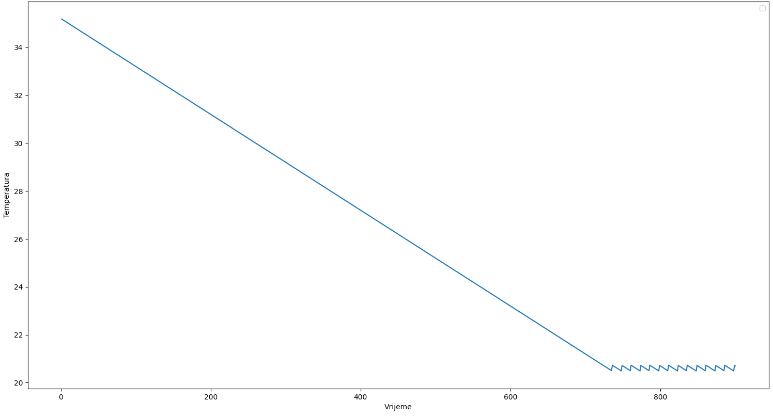
Ako su parametri zadani na način da se epsilon mijenja sa 0,5 na 0,3 a zatim na 0,1, a diskontni faktor sa 0,7 na 0,9 u 10000 epizoda imamo da se sada nas regulator ponaša kako je rikazano na slici, temperatura ce da opada sa pocetne zadane vrijednosti dok ne postigne optimalnu i onda će temperaturu zadržati do daljnjeg i sposoban je da odgovara na promjene vanjske temperature (koje naravno utiču na tempraturu unutar sobe)

Slide 34
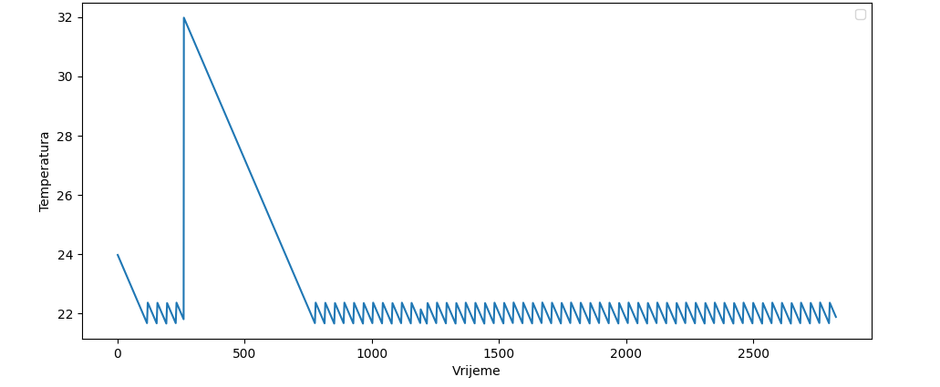
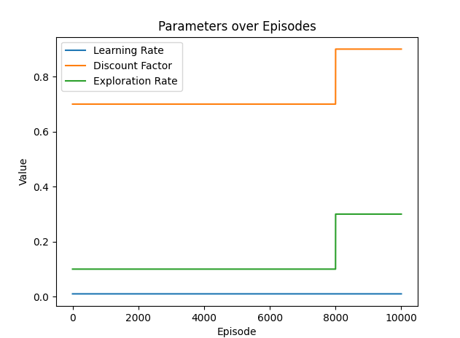
Ponovo je vidljivo da nakon odredjenog vremenskog perioda temperatura ostaje u optimalnom opsegu.

